Slide 1

GIỚI THIỆU TỔNG QUAN
HỆ THỐNG WEBSITE CÔNG TY

Slide 2

SƠ ĐỒ CẤU TRÚC HỆ THỐNG WEBSITE CÔNG TY
WEBSITE CHÍNH CÔNG TY
WWW.VIETTHAIJSC.VN
WEBSITE THƯƠNG MẠI
WWW.SIEUTHICHONGTHAM.COM.VN
WEBSITE DỊCH VỤ
WWW.CHONGTHAM.VN
WEBSITE CHỐNG THẤM
WWW.CHONGTHAMVIETTHAI.COM
HỆ THỐNG WEBSITE VỆ TINH
www.neotex.com.vn
www.lemax.vn
www.bitumax.vn
www.vetroasfalto.vn
www.bitumode.vn
www.bossil.vn
www.standart.vn
www.bitunil.vn
www.bautek.vn
www.technonicol.com.vn

Slide 3
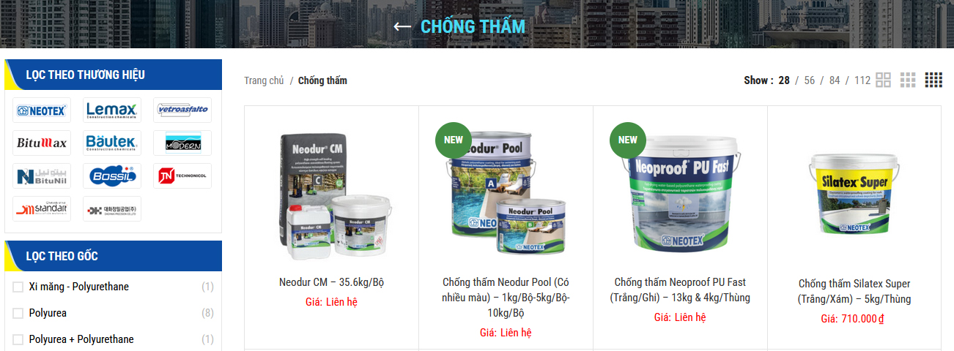
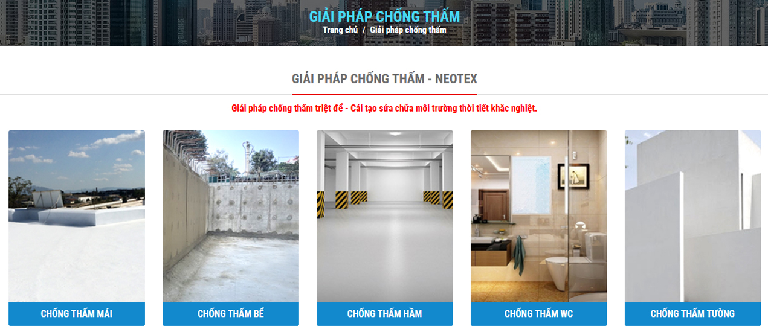
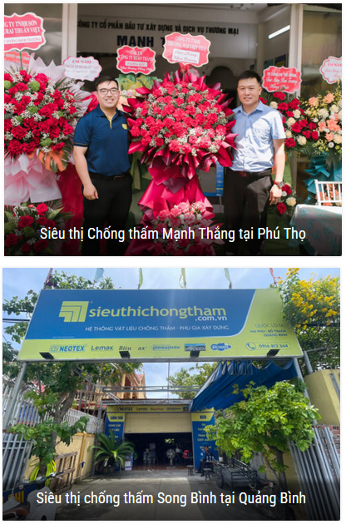
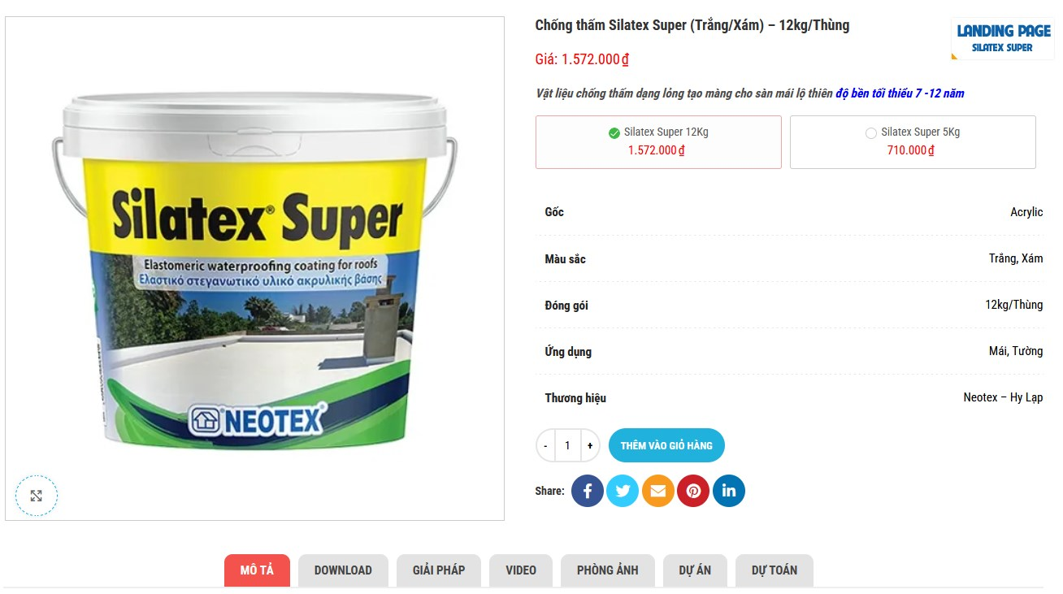
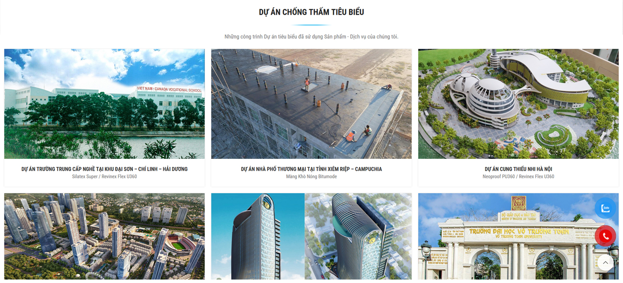
HƯỚNG DẪN TRA CỨU TRÊN WEBSITE SIEUTHICHONGTHAM.COM.VN
TRA CỨU HỆ THỐNG SẢN PHẨM
TRA CỨU GIẢI PHÁP CHỐNG THẤM
TRA CỨU HỆ THỐNG SIÊU THỊ
TRA CỨU CHI TIẾT SẢN PHẨM
TRA CỨU DỰ ÁN TIÊU BIỂU

Slide 4
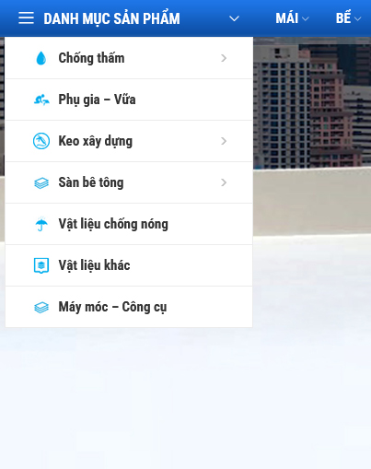
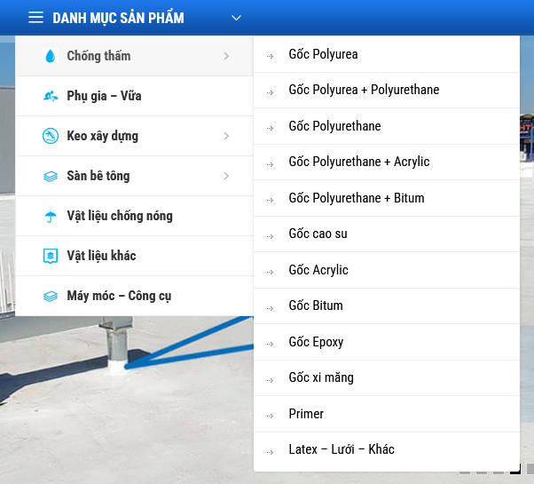
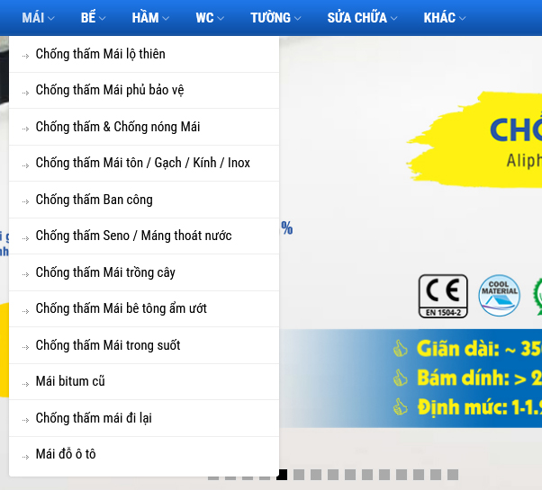
TRA CỨU DANH SÁCH SẢN PHẨM
TRA CỨU SẢN PHẨM
THEO THƯƠNG HIỆU
TRA CỨU SẢN PHẨM
THEO GỐC
TRA CỨU SẢN PHẨM
THEO HẠNG MỤC ỨNG DỤNG

Slide 5
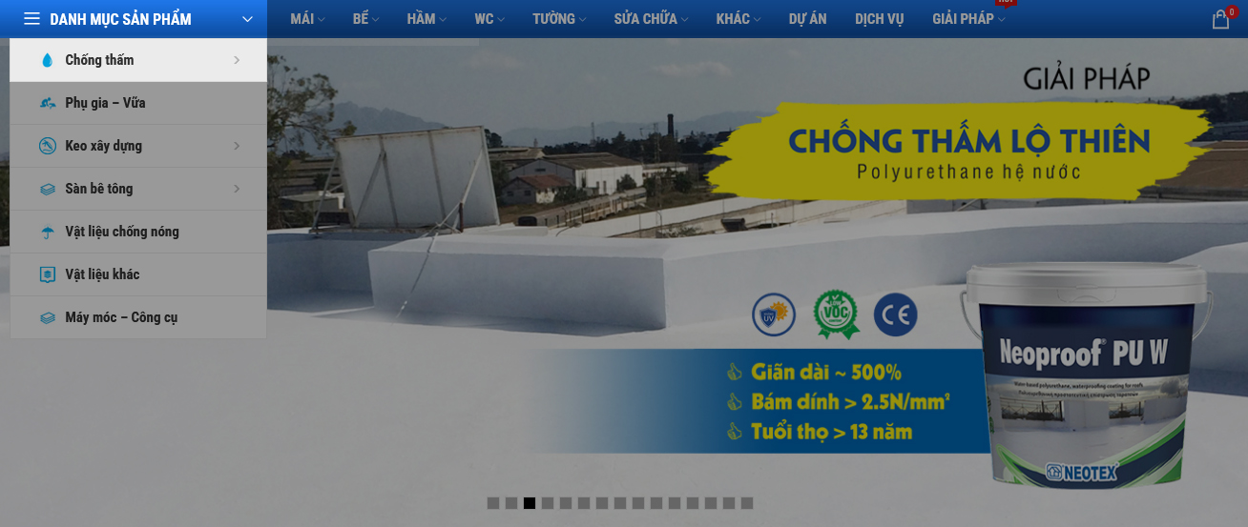
SẢN PHẨM BỘ LỌC THEO THƯƠNG HIỆU
CLICK MENU: DANH MỤC SẢN PHẨM => CHỐNG THẤM
DI CHUỘT VÀO MEU DANH MỤC SẢN PHẨM => CHỌN DANH MỤC CHỐNG THẤM

Slide 6
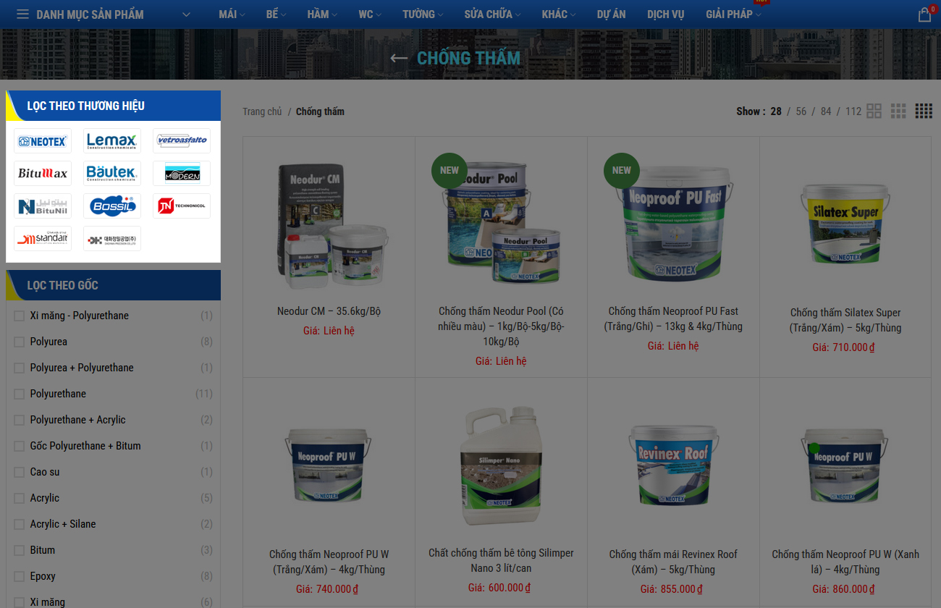
TRA CỨU SẢN PHẨM THEO THƯƠNG HIỆU
CLICK MENU: DANH MỤC SẢN PHẨM => CHỐNG THẤM => THƯƠNG HIỆU
BỘ LỌC THƯƠNG HIỆU XUẤT HIỆN BOX BÊN TRÁI

Slide 7
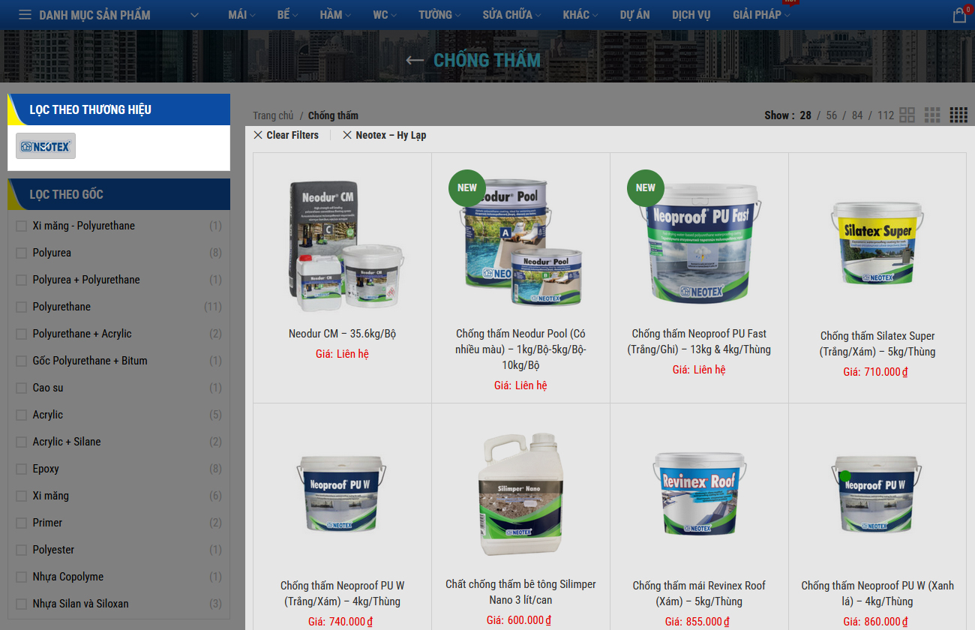
TRA CỨU SẢN PHẨM THEO THƯƠNG HIỆU
CLICK MENU: DANH MỤC SẢN PHẨM => CHỐNG THẤM => THƯƠNG HIỆU => NEOTEX
QUAY LẠI
TIẾP THEO
TRA CỨU
THEO DANH SÁCH
TRA CỨU
THEO GỐC
BẤM CHỌN 1 LOGO THƯƠNG HIỆU ĐỂ LỌC => VD NEOTEX

Slide 8
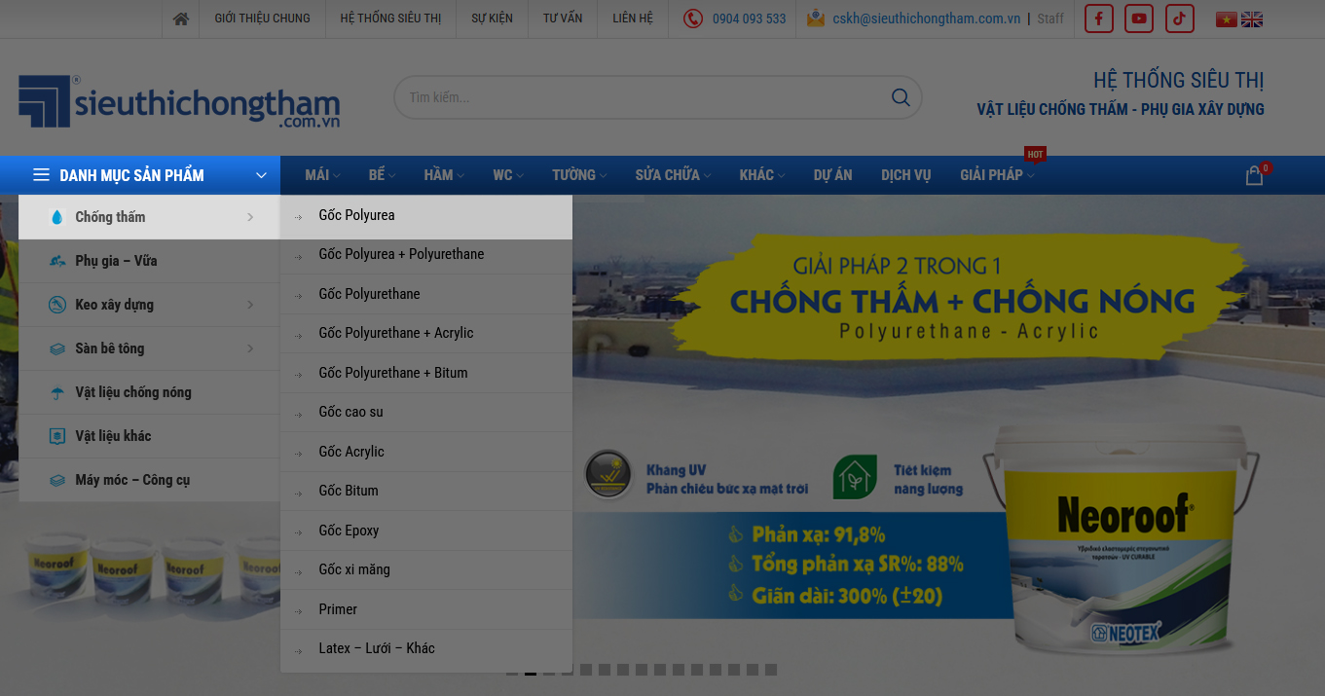
TRA CỨU SẢN PHẨM THEO GỐC
CLICK MENU: DANH MỤC SẢN PHẨM => CHỐNG THẤM => GỐC SẢN PHẨM
DI CHUỘT VÀO MEU DANH MỤC SẢN PHẨM => CHỌN DANH MỤC CHỐNG THẤM => GỐC POLYUREA

Slide 9
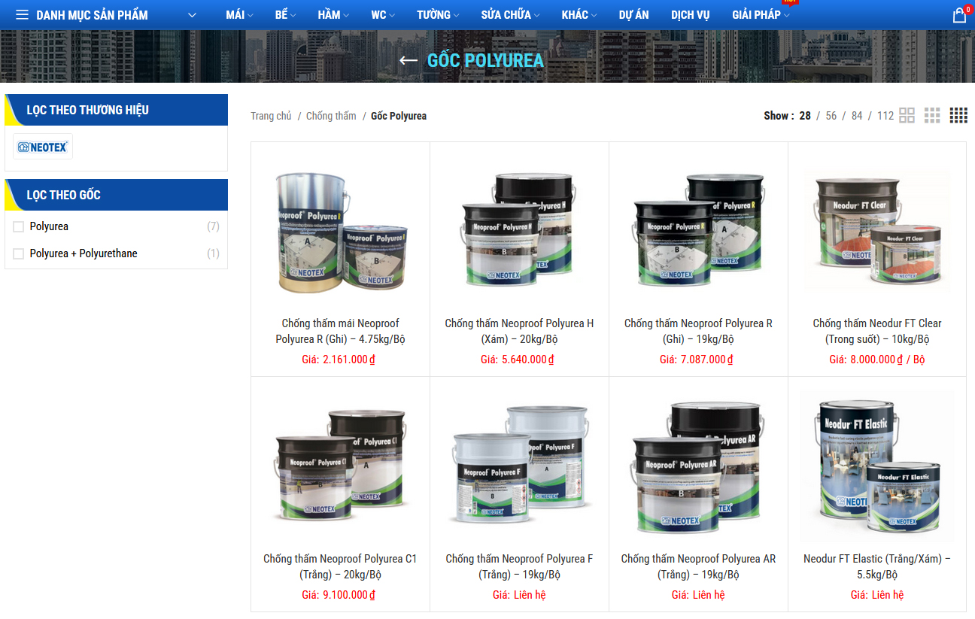
TRA CỨU SẢN PHẨM THEO GỐC
CLICH MENU: GỐC POLYUREA
QUAY LẠI
TIẾP THEO
TRA CỨU
THEO TÍNH NĂNG
TRA CỨU
THEO HẠNG MỤC
HIỂN THỊ CÁC SẢN PHẨM CÓ GỐC POLYUREA

Slide 10
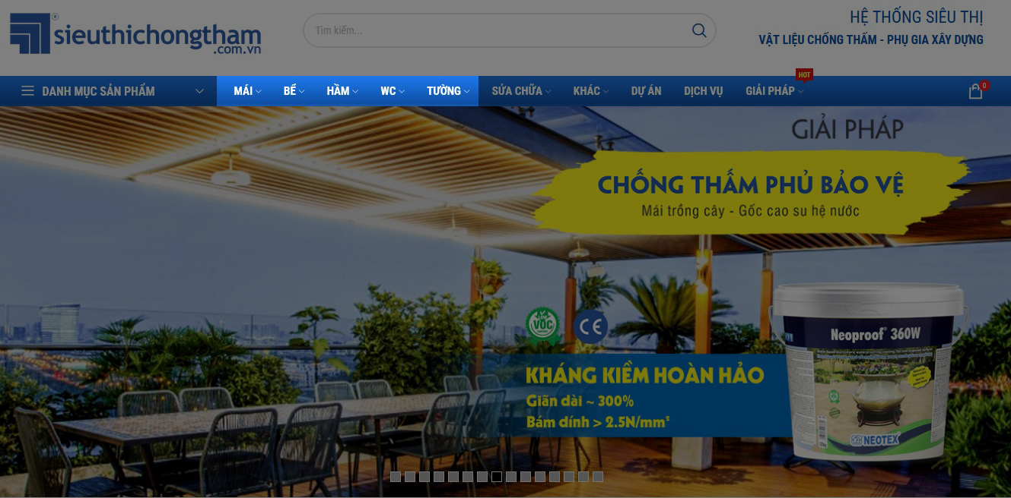
TRA CỨU SẢN PHẨM THEO HẠNG MỤC
CLICK CHỌN 1 MENU: MÁI / BỂ / HẦM / WC / TƯỜNG
TRÊN MENU CHỌN 1 DANH MỤC => VD MÁI

Slide 11
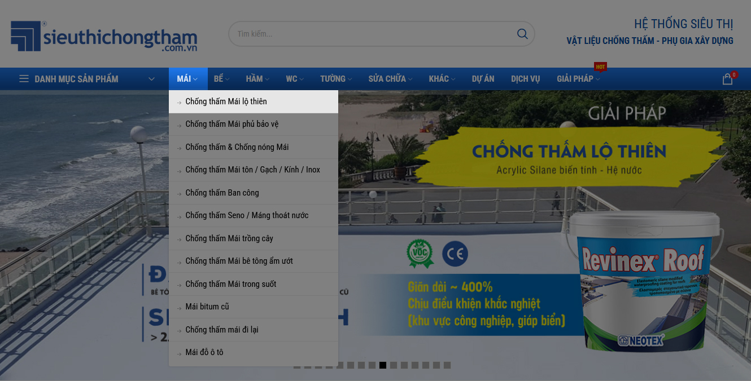
TRA CỨU SẢN PHẨM THEO HẠNG MỤC
CLICK CHỌN 1 MENU: MÁI => CHỐNG THẤM MÁI LỘ THIÊN
TRÊN MENU CHỌN 1 DANH MỤC => MÁI => CHỐNG THẤM MÁI LỘ THIÊN

Slide 12
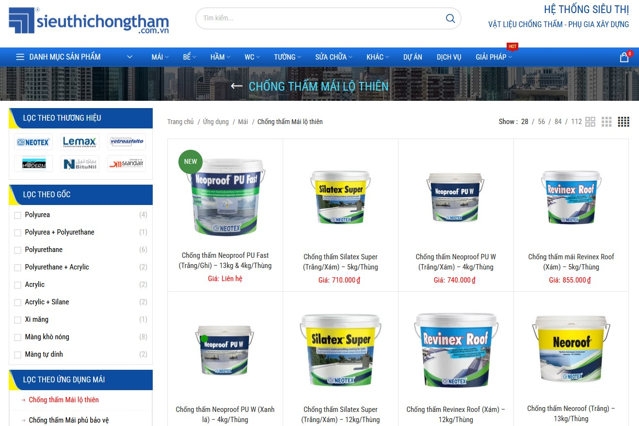
TRA CỨU SẢN PHẨM THEO HẠNG MỤC
CLICK CHỌN 1 MENU: MÁI => CHỐNG THẤM MÁI LỘ THIÊN
QUAY LẠI
TIẾP THEO
TRA CỨU
THEO TÍNH NĂNG
TRA CỨU
CHI TIẾT SẢN PHẨM
CÁC SẢN PHẨM CHỐNG THẤM MÁI LỘ THIÊN ĐƯỢC HIỂN THỊ

Slide 13
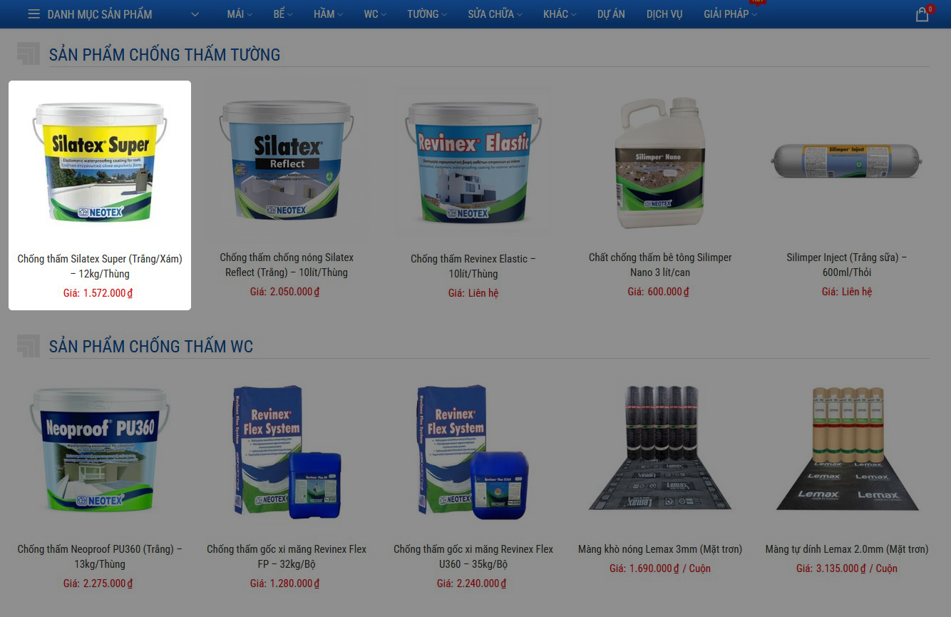
TRA CỨU THÔNG TIN CHI TIẾT SẢN PHẨM
CLICK 1 SẢN PHẨM: SILATEX SUPER
CLICK CHỌN 1 SẢN PHẨM => VD SILATEX SUPER

Slide 14
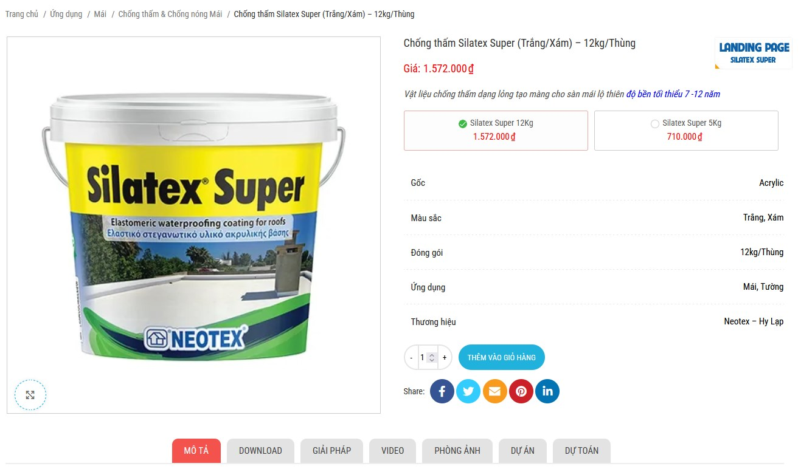
TRA CỨU THÔNG TIN CHI TIẾT SẢN PHẨM
SILATEX SUPER => CHI TIẾT
CHI TIẾT SẢN PHẨM SILATEX SUPER

Slide 15
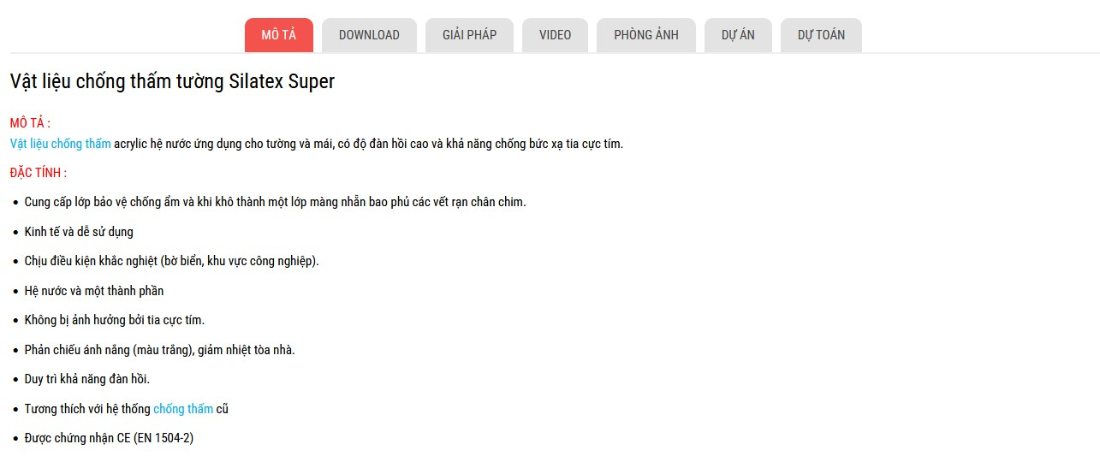
TRA CỨU THÔNG TIN CHI TIẾT SẢN PHẨM
SILATEX SUPER => CHI TIẾT => MÔ TẢ
TAB MÔ TẢ: HIỂN THỊ NỘI DUNG MÔ TẢ SẢN PHẨM SILATEX SUPER

Slide 16
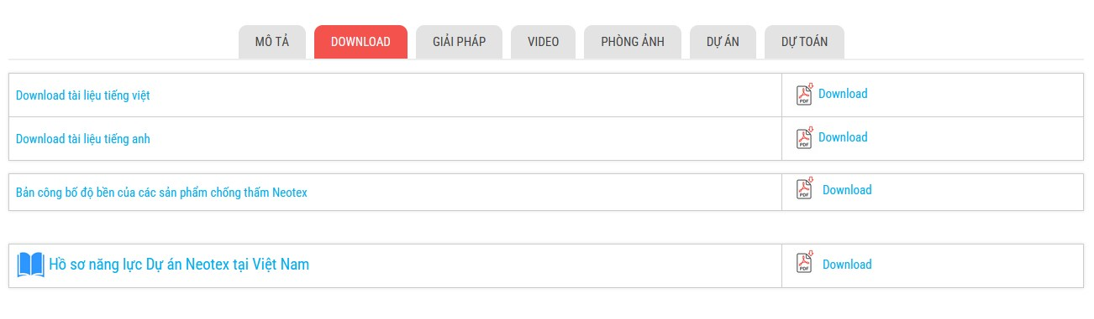
TRA CỨU THÔNG TIN CHI TIẾT SẢN PHẨM
SILATEX SUPER => CHI TIẾT => DOWNLOAD
TAB DOWNLOAD: HIỂN THỊ FILE TÀI LIỆU KỸ THUẬT SẢN PHẨM SILATEX SUPER

Slide 17
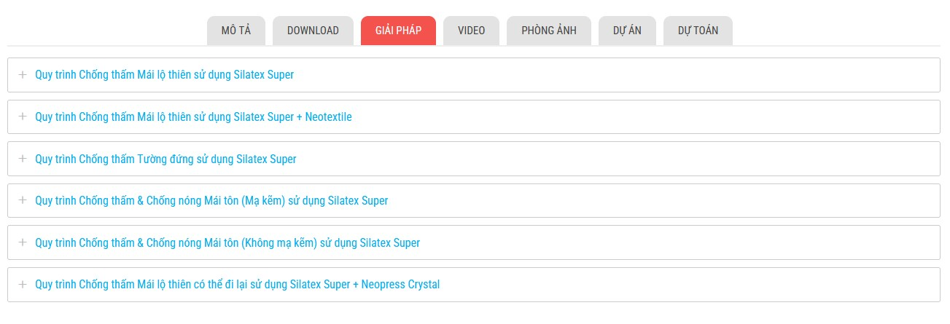
TRA CỨU THÔNG TIN CHI TIẾT SẢN PHẨM
SILATEX SUPER => CHI TIẾT => GIẢI PHÁP
TAB GIẢI PHÁP: HIỂN THỊ FILE QUY TRÌNH THI CÔNG VÀ BẢNG GIÁM SÁT THI CÔNG THEO HẠNH MỤC CHỐNG THẤM

Slide 18
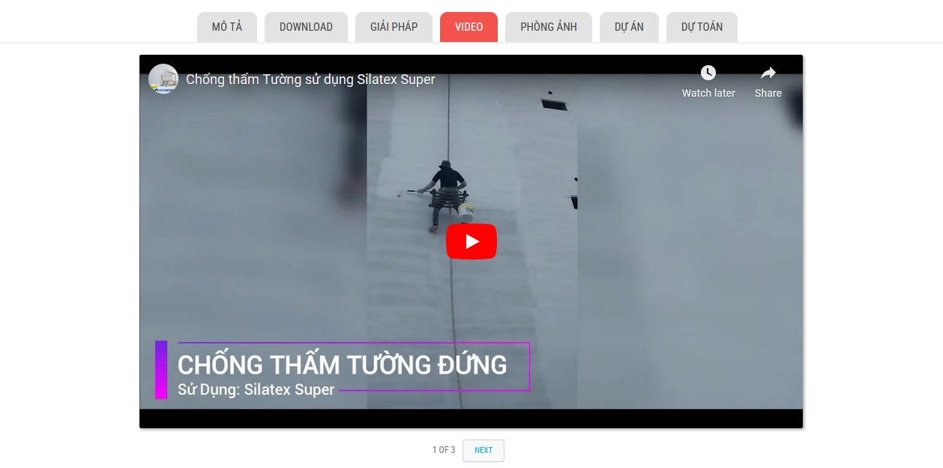
TRA CỨU THÔNG TIN CHI TIẾT SẢN PHẨM
SILATEX SUPER => CHI TIẾT => VIDEO
TAB VIDEO: HIỂN THỊ VIDEO THI CÔNG SẢN PHẨM SILATEX SUPER

Slide 19
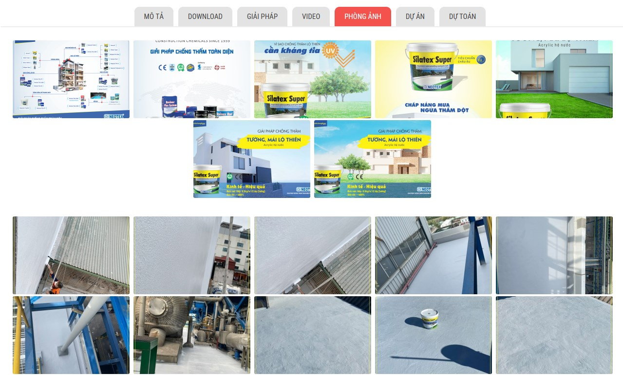
TRA CỨU THÔNG TIN CHI TIẾT SẢN PHẨM
SILATEX SUPER => CHI TIẾT => PHÒNG ẢNH
TAB PHÒNG ẢNH: HIỂN THỊ HÌNH ẢNH THI CÔNG SẢN PHẨM SILATEX SUPER

Slide 20
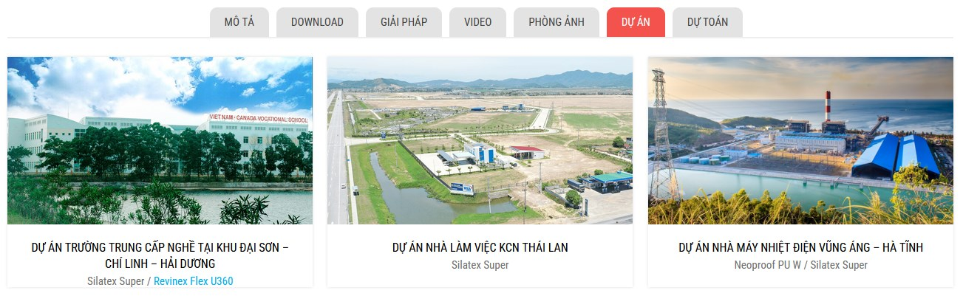
TRA CỨU THÔNG TIN CHI TIẾT SẢN PHẨM
SILATEX SUPER => CHI TIẾT => DỰ ÁN
TAB DỰ ÁN: HIỂN THỊ DỰ ÁN TIÊU BIỂU CỦA SẢN PHẨM SILATEX SUPER

Slide 21
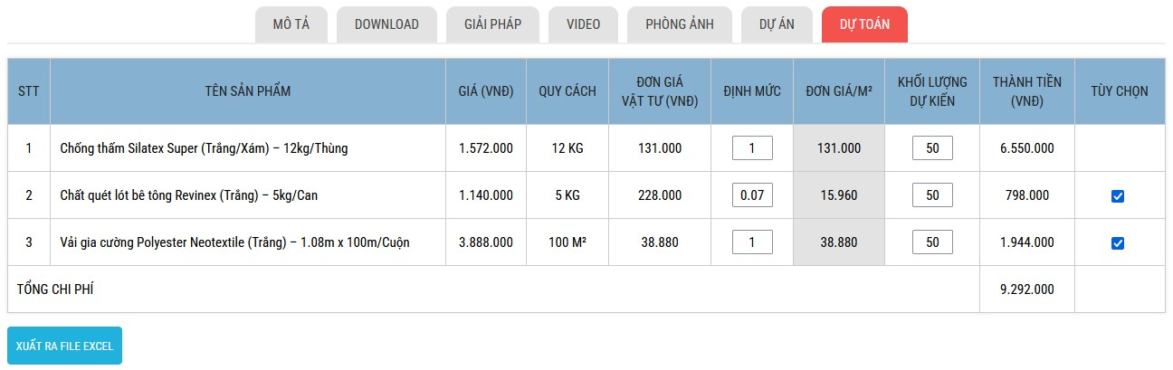
TRA CỨU THÔNG TIN CHI TIẾT SẢN PHẨM
SILATEX SUPER => CHI TIẾT => DỰ TOÁN
TAB DỰ TOÁN: HIỂN THỊ DỰ TOÁN CHI PHÍ SỬ DỤNG SẢN PHẨM SILATEX SUPER VÀ CÁC SẢN PHẨM PHỤ

Slide 22
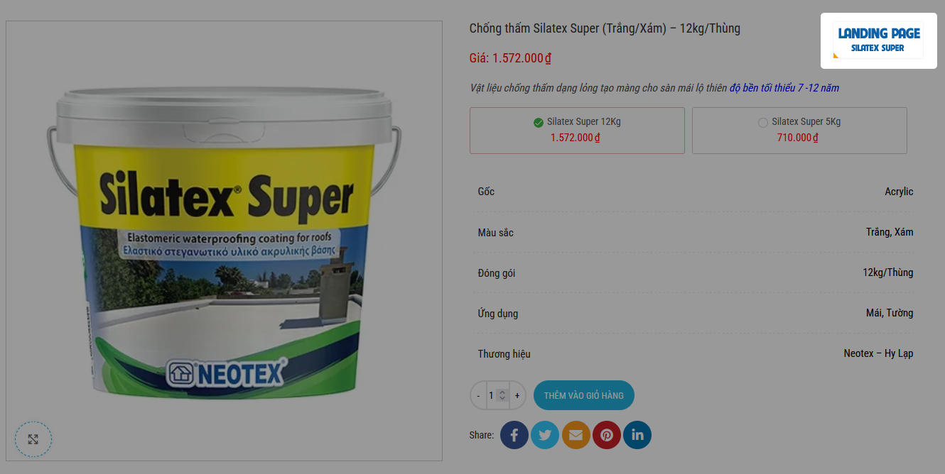
TRA CỨU THÔNG TIN CHI TIẾT SẢN PHẨM
SILATEX SUPER => LANDING PAGE
CHI TIẾT SẢN PHẨM SILATEX SUPER BẤM XEM LANDING PAGE SẢN PHẨM ĐÓ

Slide 23
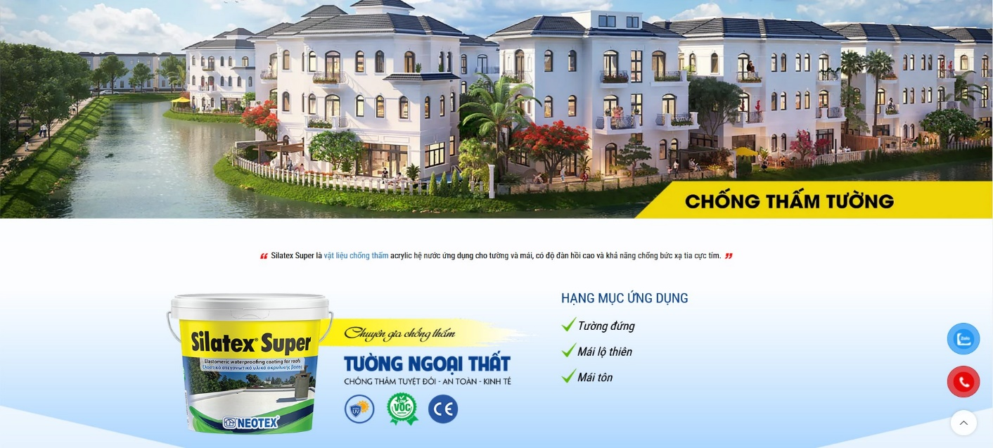
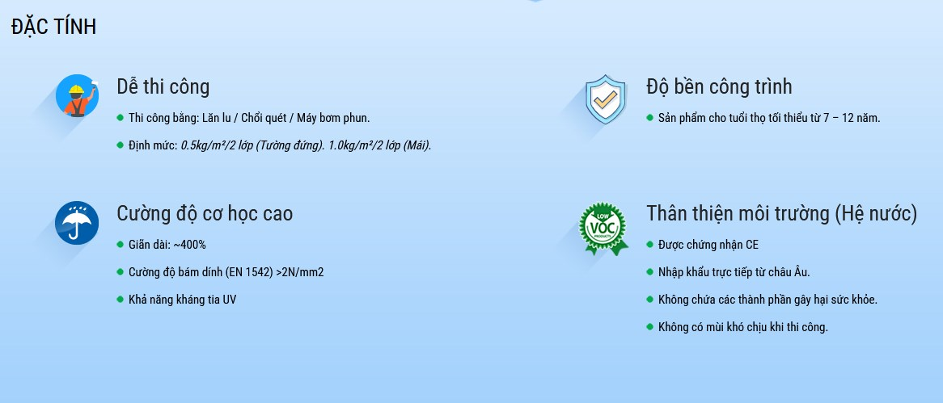
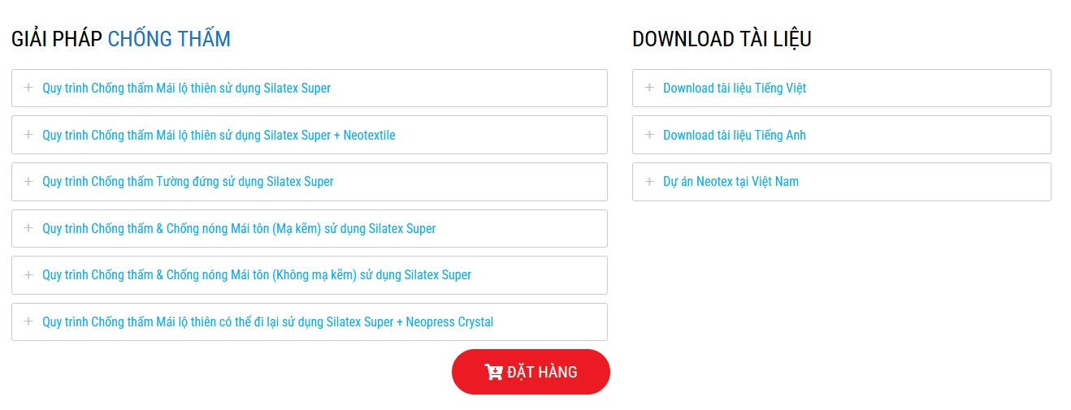
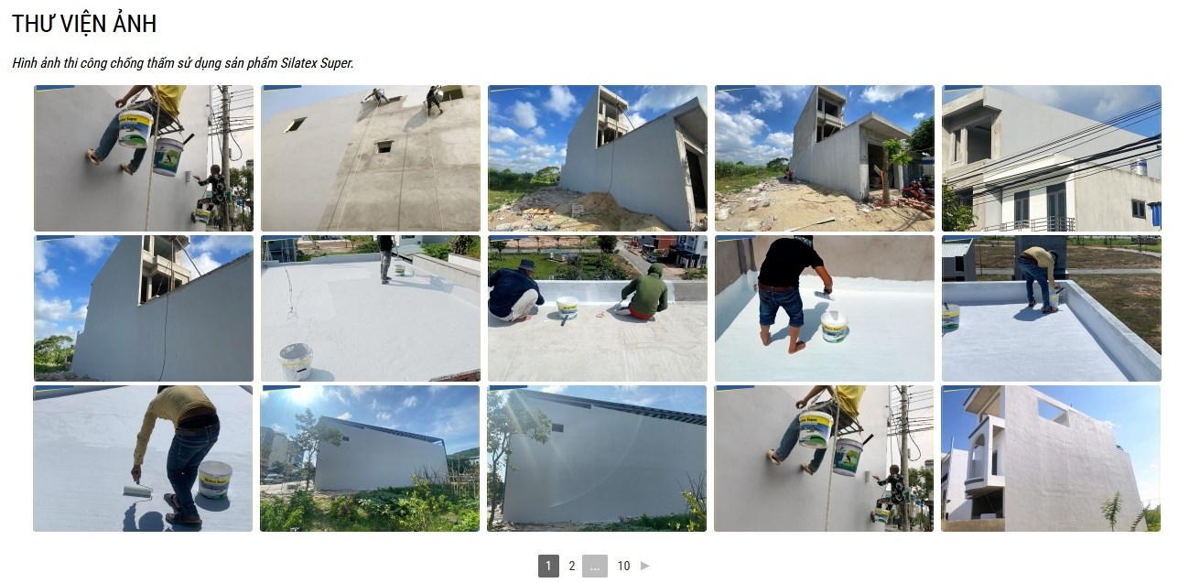
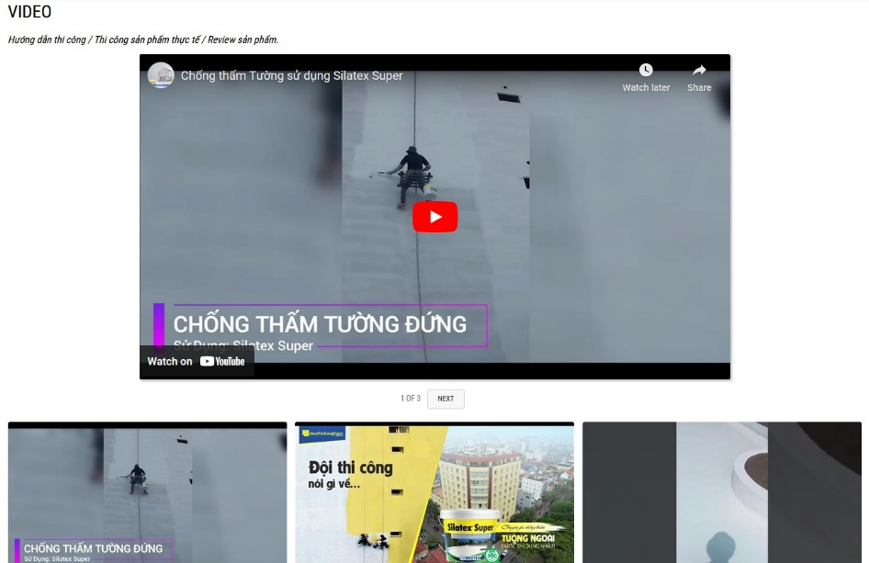
TRA CỨU THÔNG TIN CHI TIẾT SẢN PHẨM
SILATEX SUPER => LANDING PAGE
CÁC MỤC HIỂN THỊ TRONG LANDING PAGE SẢN PHẨM SILATEX SUPER
QUAY LẠI
TIẾP THEO
TRA CỨU
THEO TÍNH NĂNG
TRA CỨU
GIẢI PHÁP

Slide 24
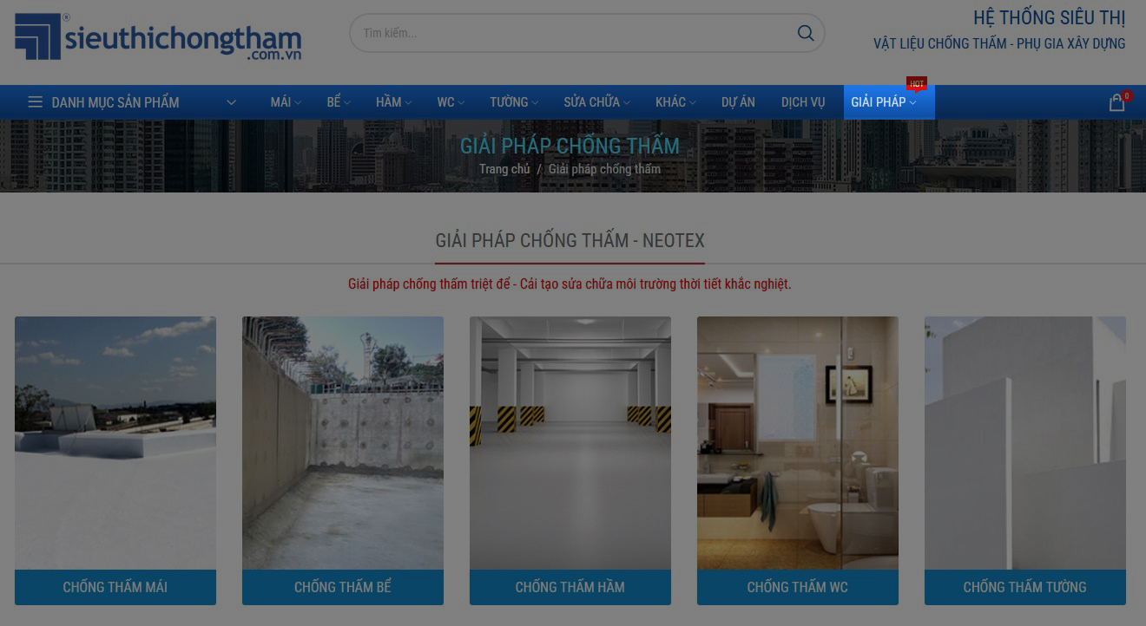
TRA CỨU GIẢI PHÁP CHỐNG THẤM
CLICK MENU: GIẢI PHÁP
TRÊN MENU CHỌN 1 DANH MỤC => GIẢI PHÁP

Slide 25
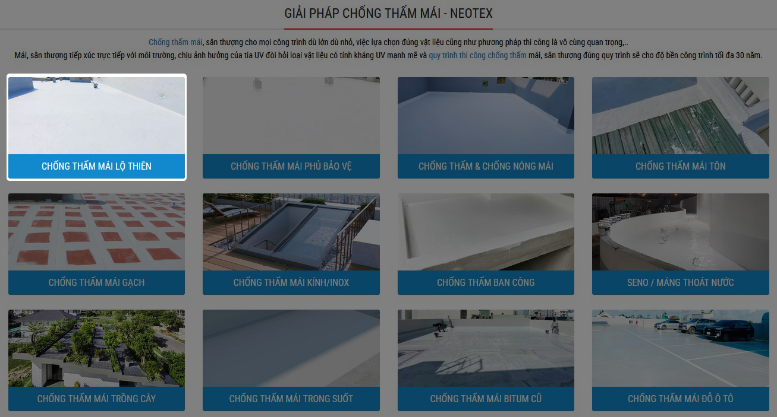
TRA CỨU GIẢI PHÁP CHỐNG THẤM
GIẢI PHÁP => CHỐNG THẤM MÁI
TRÊN TRANG GIẢI PHÁP CHỌN CHỐNG THẤM MÁI LỘ THIÊN

Slide 26
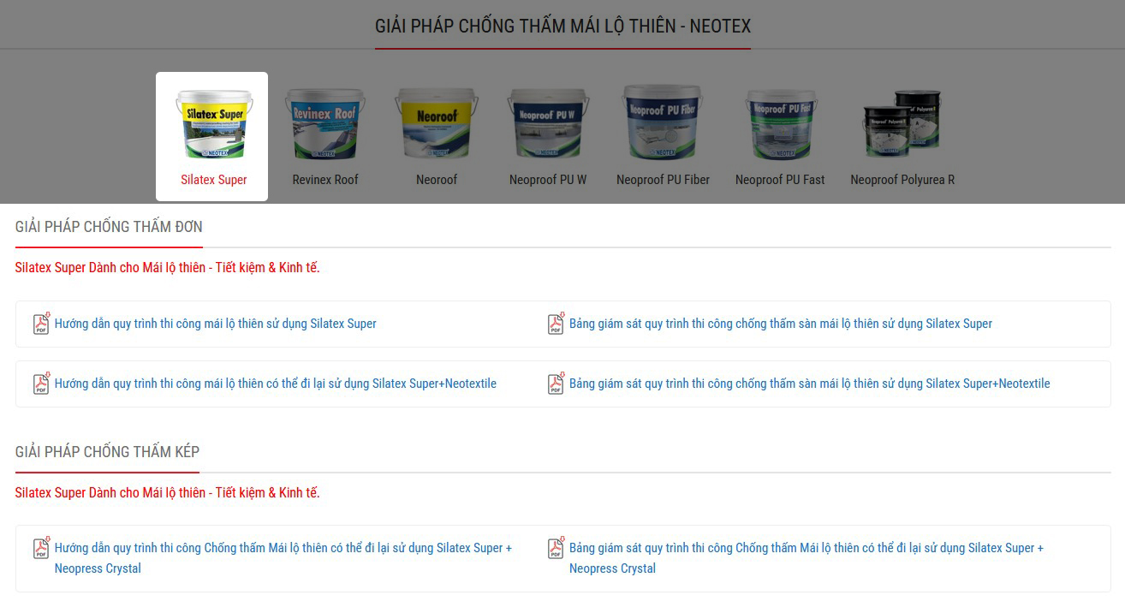
TRA CỨU GIẢI PHÁP CHỐNG THẤM
GIẢI PHÁP => CHỐNG THẤM MÁI => MÁI LỘ THIÊN = SILATEX SUPER
QUAY LẠI
TIẾP THEO
TRA CỨU
THEO TÍNH NĂNG
TRA CỨU
DỰ ÁN
CÁC SẢN PHẨM CHỐNG THẤM MÁI LỘ THIÊN XUẤT HIỆN VỚI GIẢI PHÁP CHỐNG THẤM ĐƠN/KÉP

Slide 27
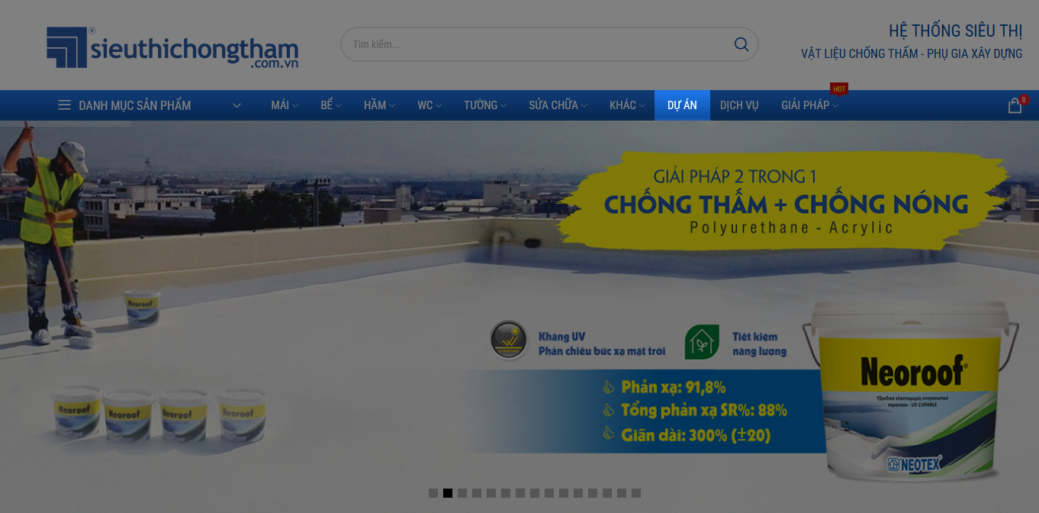
TRA CỨU DỰ ÁN TIÊU BIỂU
CLICK MENU: DỰ ÁN
TRÊN MENU CHỌN 1 DANH MỤC => DỰ ÁN

Slide 28
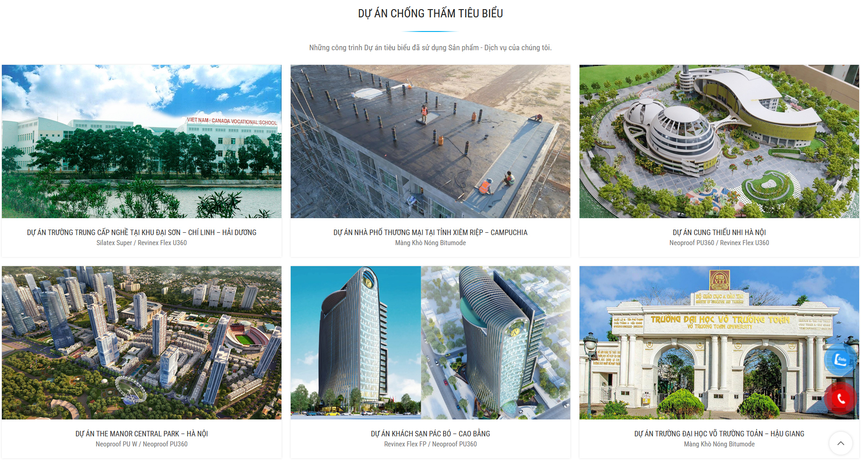
TRA CỨU DỰ ÁN TIÊU BIỂU
DỰ ÁN => DỰ ÁN CHỐNG THẤM TIÊU BIỂU
HIỂN THỊ TOÀN BỘ DỰ ÁN TIÊU BIỂU => CLICK ĐỂ XEM CHI TIẾT DỰ ÁN

Slide 29
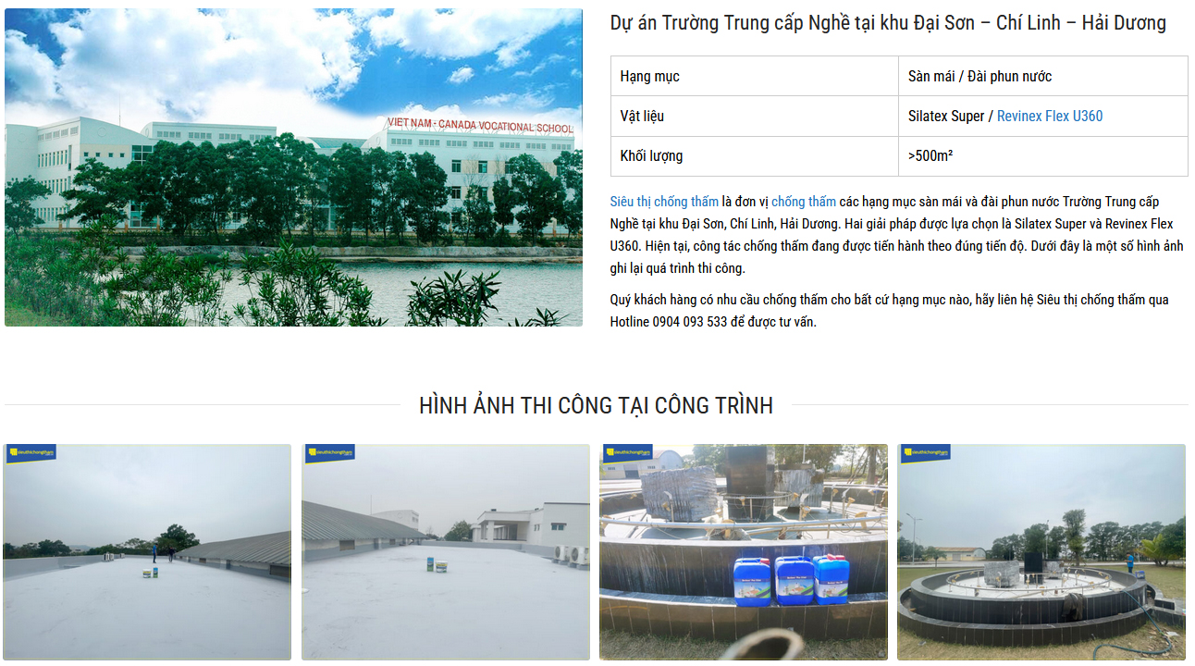
TRA CỨU DỰ ÁN TIÊU BIỂU
DỰ ÁN => DỰ ÁN CHỐNG THẤM TIÊU BIỂU => CHI TIẾT DỰ ÁN
QUAY LẠI
TIẾP THEO
TRA CỨU
THEO TÍNH NĂNG
TRA CỨU
SIÊU THỊ
CHI TIẾT DỰ ÁN HIỂN THỊ CÁC THÔNG TIN: HÌNH ẢNH / HẠNH MỤC / KHỐI LƯỢNG / VẬT LIỆU

Slide 30

TRA CỨU SIÊU THỊ CHỐNG THẤM TRÊN TOÀN QUỐC
CLICK MENU: HỆ THỐNG SIÊU THỊ
TRÊN MENU CHỌN 1 DANH MỤC => HỆ THỐNG SIÊU THỊ

Slide 31
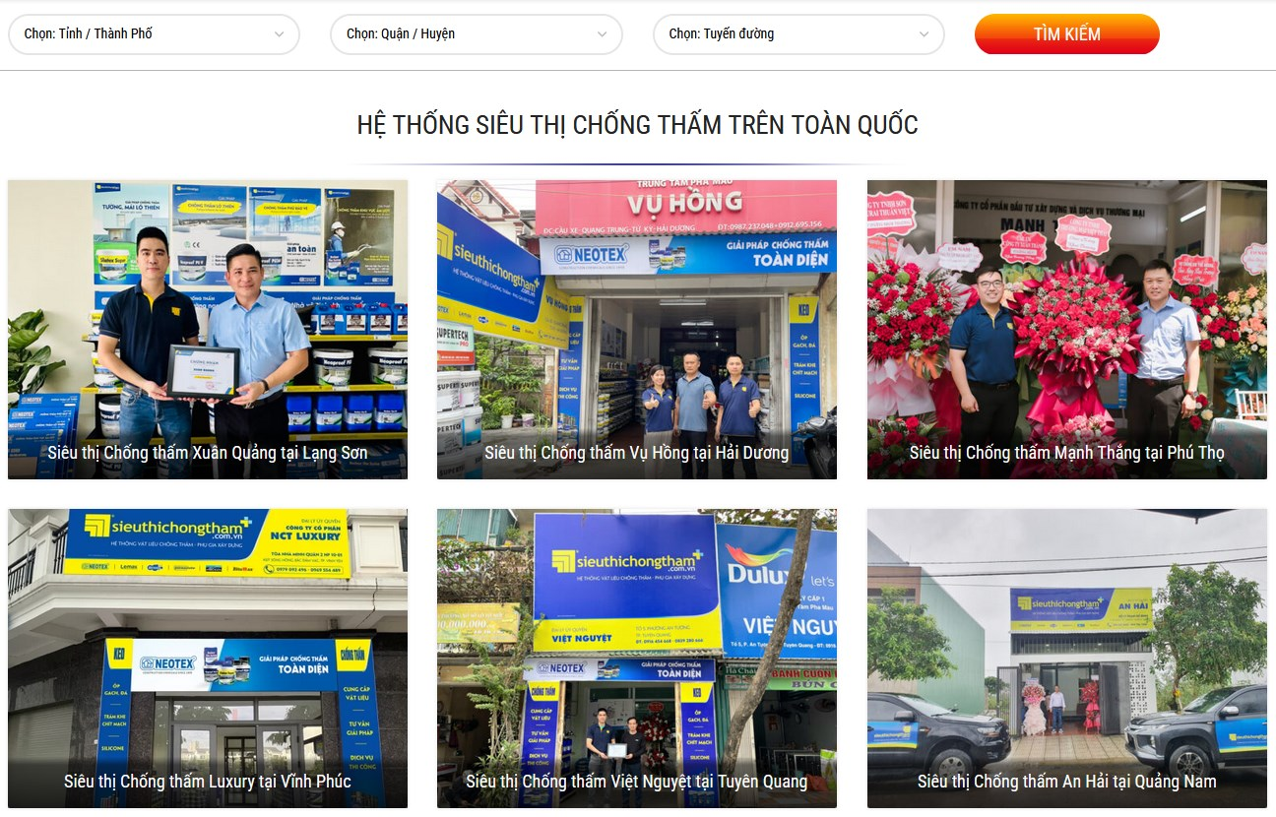
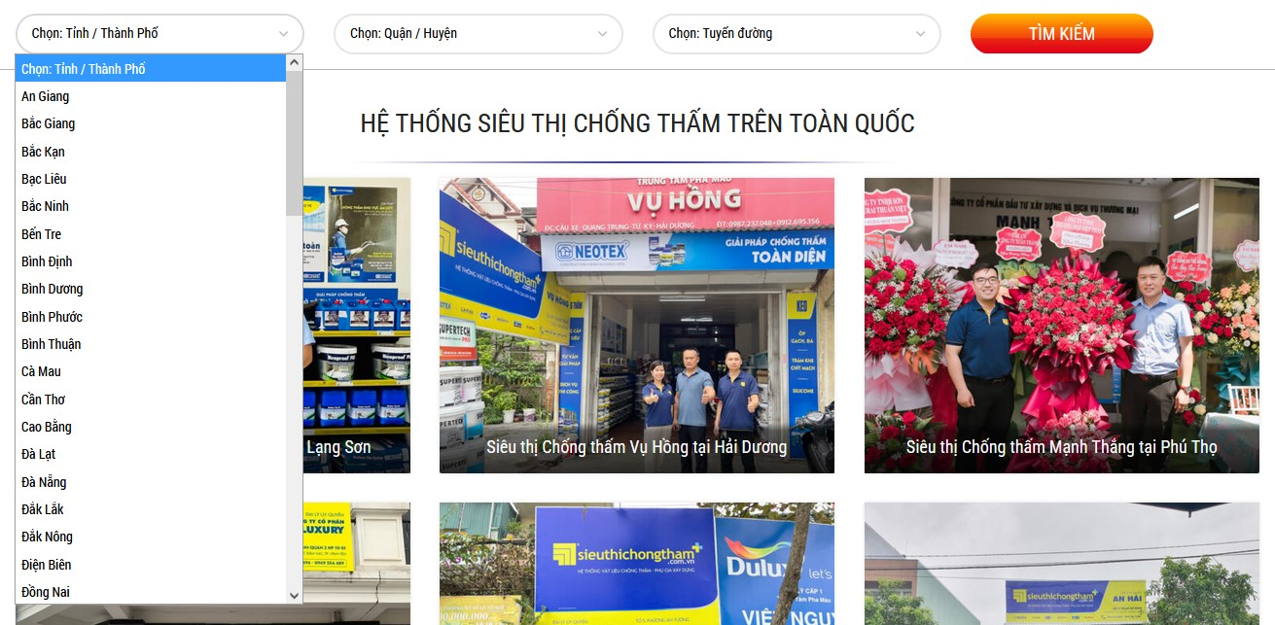
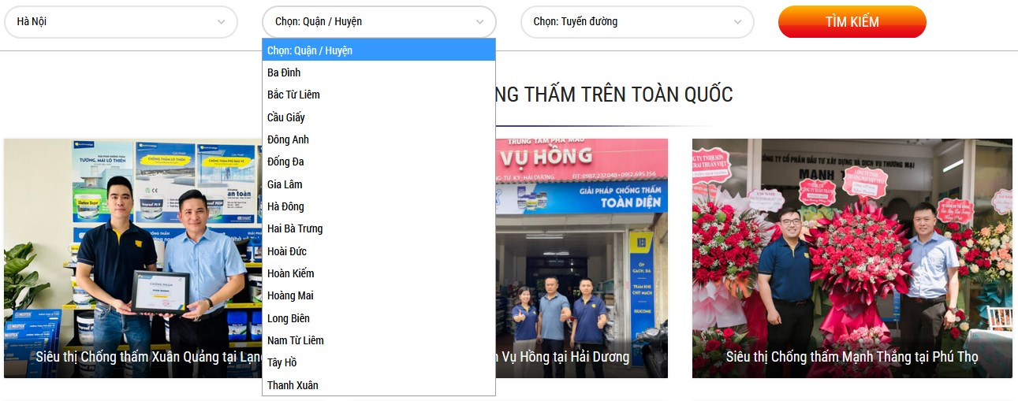
TRA CỨU SIÊU THỊ CHỐNG THẤM TRÊN TOÀN QUỐC
DANH SÁCH HỆ THỐNG SIÊU THỊ TRÊN TOÀN QUỐC
HIỂN THỊ DANH SÁCH SIÊU THỊ TRÊN TOÀN QUỐC
BAO GỒM BỘ LỌC TỈNH/TP

Slide 32
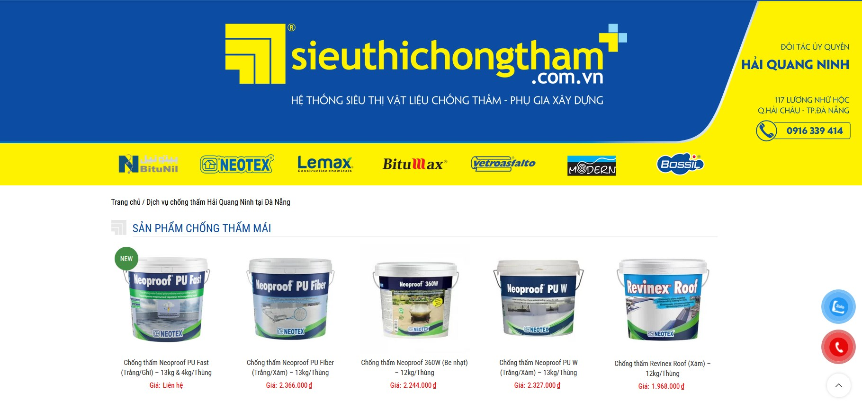
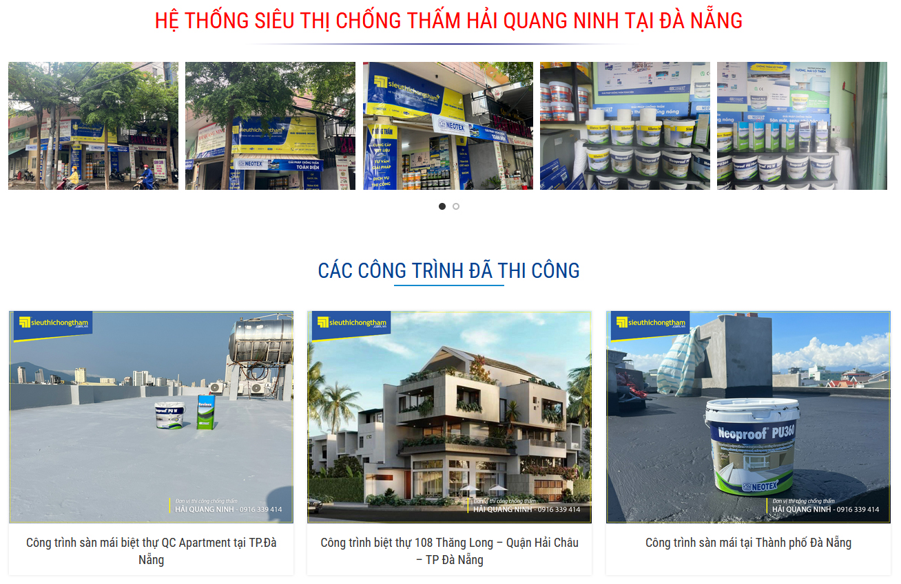
TRA CỨU SIÊU THỊ CHỐNG THẤM TRÊN TOÀN QUỐC
HỆ THỐNG SIÊU THỊ TRÊN TOÀN QUỐC : XEM CHI TIẾT
HIỂN THỊ CÁC THÔNG TIN VỀ SIÊU THỊ: TÊN/ĐỊA CHỈ/SĐT
HIỂN THỊ: HỈNH ẢNH SIÊU THỊ/CÔNG TRÌNH SIÊU THỊ THI CÔNG

Slide 33
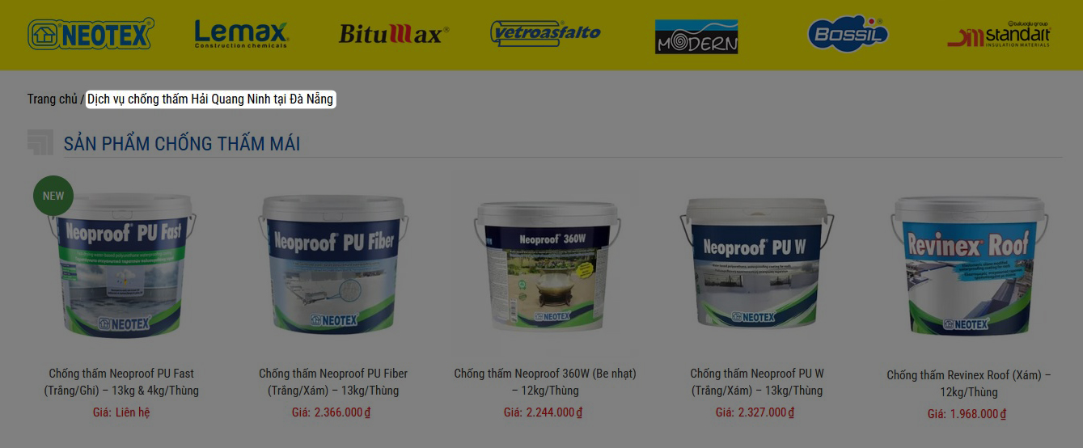
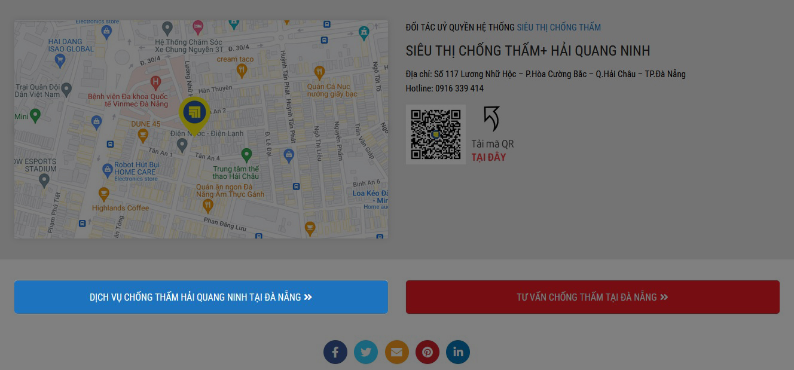
TRA CỨU SIÊU THỊ CHỐNG THẤM TRÊN TOÀN QUỐC
HỆ THỐNG SIÊU THỊ TRÊN TOÀN QUỐC : XEM CHI TIẾT
TRÊN BREADCRUMB: BẤM VÀO MỤC DỊCH VỤ CHỐNG THẤM
ĐỂ XEM TRANG DỊCH VỤ CHỐNG THẤM CỦA SIÊU THỊ ĐÓ
HOẶC BẤM VÀO MỤC DỊCH VỤ CHỐNG THẤM Ở CUỐI TRANG ĐỂ XEM TRANG
DỊCH VỤ CHỐNG THẤM CỦA SIÊU THỊ ĐÓ

Slide 34

TRA CỨU SIÊU THỊ CHỐNG THẤM TRÊN TOÀN QUỐC
HỆ THỐNG SIÊU THỊ TRÊN TOÀN QUỐC : XEM CHI TIẾT
QUAY LẠI
TRA CỨU
THEO TÍNH NĂNG
END
CHI TIẾT THÔNG TIN TRÊN TRANG DỊCH VỤ CHỐNG THẤM CỦA SIÊU THỊ

Slide 35
THANK YOU

